Slide 1
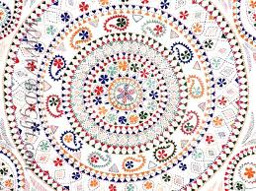
স্বাগতম

Slide 2
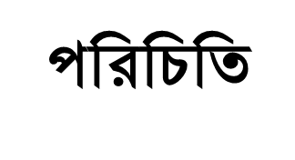
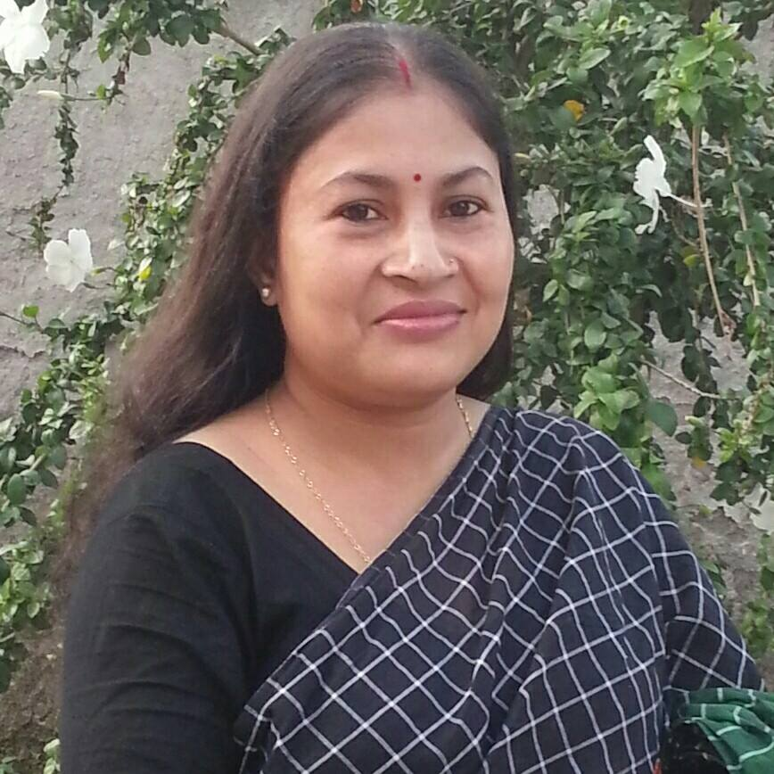
শ্রেণিঃ অষ্টম।
বিষয়ঃ বাংলা ১ম পত্র।
অধ্যয়ঃ ষষ্ঠ।
পৃষ্ঠাঃ ৩৮
মিতু অধিকারী
সহকারী শিক্ষক
উমাচরণ সার্বজনীন উচ্চ বিদ্যালয়
কোটালীপাড়া, গোপালগঞ্জ

Slide 3
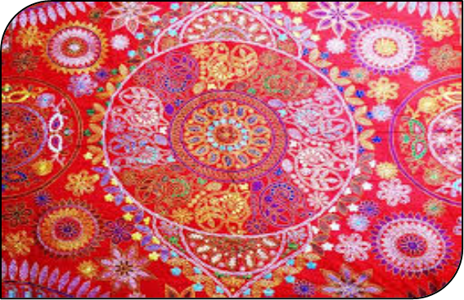
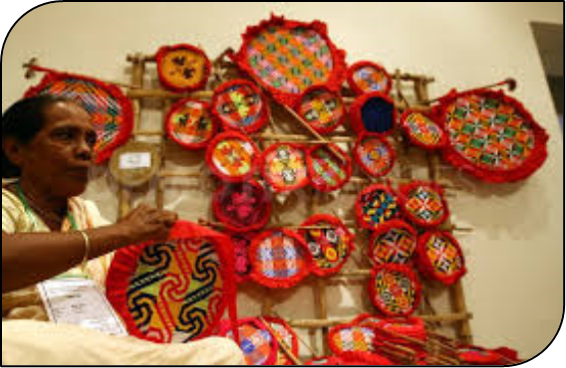
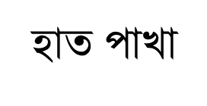
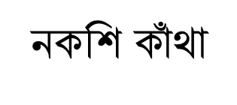
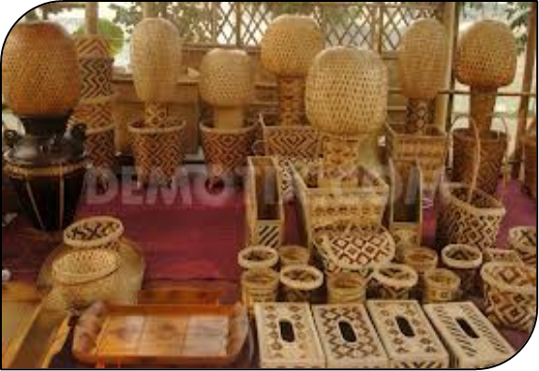
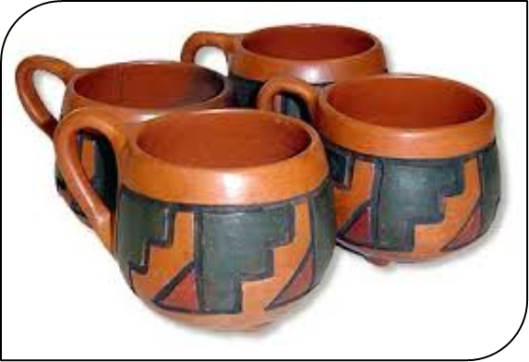
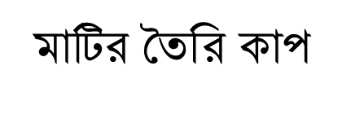

Slide 4
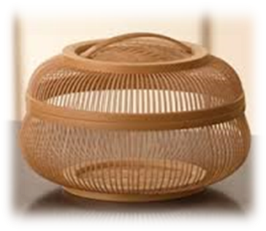
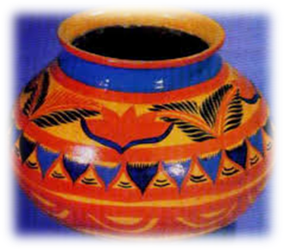
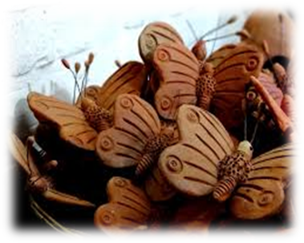
আমাদের লোকশিল্প
কামরুল হাসান

Slide 5
শিখনফল
এই পাঠ শেষে শিক্ষার্থীরাঃ
১| লেখক পরিচিতি বলতে পারবে।
২|নির্বাচিত অংশটুকু শুদ্ধকরে পড়তে পারবে।
৩| নতুন শব্দগুলোর অর্থ বলতে পারবে।
৪|বাংলাদেশের লোকশিল্পের মসলিন, জামদানি,খাদি, বস্ত্রের বর্ননা দিতে পারবে|

Slide 6
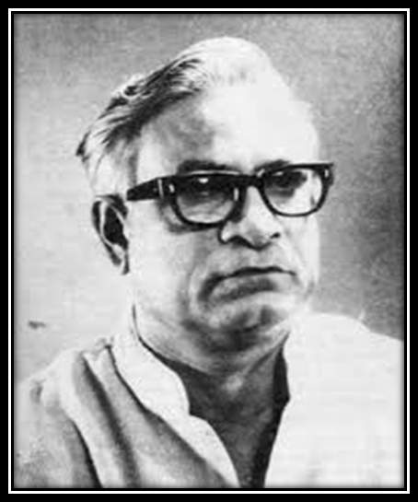
লেখক পরিচিতি
জন্মঃ ১৯২১ খ্রিঃ
পেশাঃ অধ্যাপনা (ঢাকা আর্ট ইনস্টিটিউট)
খ্যাতিঃ খ্যাতিমান শিল্পি
গ্রন্থঃ বাংলাদেশের শিল্প আন্দোলন ও আমার কথা”
মৃত্যু: ১৯৮৮ খ্রিঃ ২১ শে ফেব্রুয়ারি, ঢাকায়।
কামরুল হাসান

Slide 7
সরব পাঠ

Slide 8
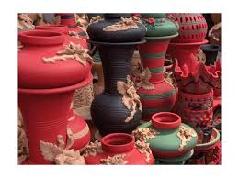
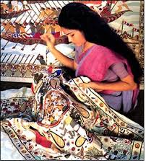
এসো তাহলে শব্দার্থসমূহ শিখে নিই
পণ্য
বিক্রি করা যায় এমন জিনিস
দক্ষতা
নিপুণতা

Slide 9
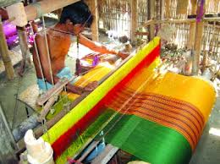
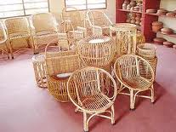
বাঙালির জীবনের সাথে নিবিড়ভাবে জড়িয়ে আছে কুটির শিল্প
বেতের আসবাবপত্র
তাঁতে তৈরি কাপড়

Slide 10
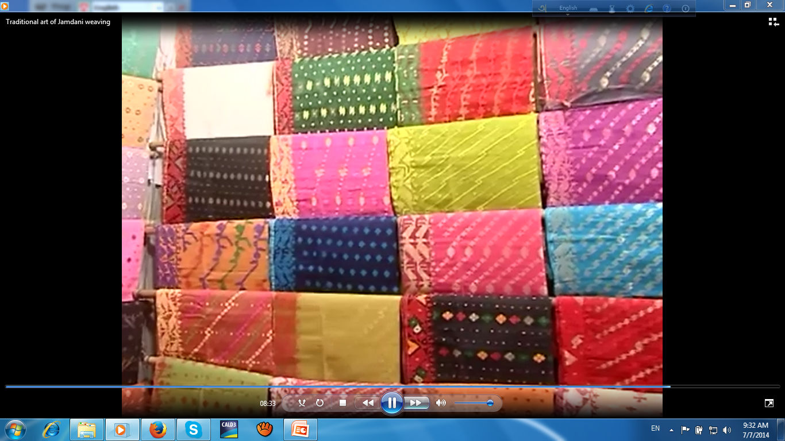
ঢাকাই জামদানি
সুতা, রং, দক্ষ কারিগরের নিপুণ নকশা, ব্যবহার উপযোগিতার কারণেই যুগ যুগ ধরে আজও জনপ্রিয়তার শীর্ষে ঢাকাই জামদানি

Slide 11
মূল্যায়ন
১। কামরুল হাসানের রচিত গ্রন্থের নাম কি?
২। দক্ষতা শব্দের অর্থ কি?
৩। একটি সাধারণ আকারের নকশিকাঁথা সেলাই করতে কয় মাস সময় লাগত?
৪। জামদানি কারিগরদের বসবাস কোন জেলায়?

Slide 12
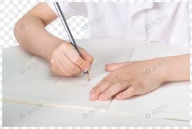
বাড়ির কাজ
লোকশিল্পের অংশ হিসেবে মসলিন, জামদানি, আদিবাসী বস্ত্র সম্পর্কে তিনটি করে বাক্য লিখবে।

Slide 13
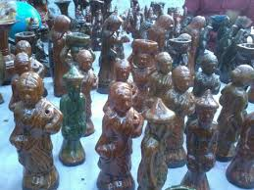
ধন্যবাদ

